Slide 1
Духовно-нравственное воспитание детей на основе православных традиций
Из опыта работы педагогов
МБДОУ ЦРР детского сада № 59 «Ёлочка»

Slide 2
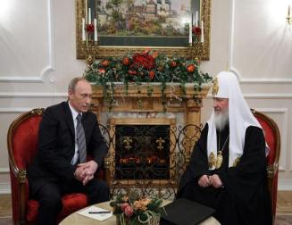
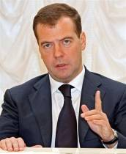
« …Трудно не согласиться с теми, кто утверждает, что без христианства, православной веры, без возникшей на их базе культуры вряд ли состоялась бы Россия. Поэтому важно вернуться к этим первоисточникам, когда мы вновь обретаем себя, ищем нравственные основы жизни. »
В.В. Путин
« …Духовно-нравственное воспитание, утверждение идеалов добра, милосердия и справедливости, - являются важнейшей миссией не только религиозной организации, но и общества в целом . Такие ценности во все времена скрепляли наше Отечество, формировали национальные традиции и моральные устои . Сегодня они позволяют России сохранить свои исторические корни и культурно-духовную самостоятельность.
Д.А. Медведев

Slide 3
Результаты анкетирования
Несмотря на различные мнения, всем родителям хотелось бы, чтобы их дети были знакомы с традициями, религией и выросли с четкими представлениями о морали и нравственности. В среднем 95% семей называют себя православными и положительно относятся к тому, чтобы их ребёнок стал участником встреч с православным священником, вместе с воспитателем ходил на экскурсию в Храм.
Считаете ли вы свою семью Православной?
Отмечаете ли вы православные праздники?
Крестили ли Вы ребёнка в Церкви?
Посещаете ли Вы православный Храм?
Ваше отношение к посещению ребенком
православного Храма с воспитателями?
Умеет ли Ваш ребёнок вести себя воспитанно?
Читаете ли Вы ребёнку русские нар. сказки, пословицы, поговорки?
Воспитываете ли Вы у детей нравств. чувства?
Что вы предпримете, если ребенок совершит плохой поступок?
Часто ли Вы общаетесь со своим ребёнком?
Часто ли Ваш ребёнок смотрит телевизор?
Играет ли Ваш ребёнок в компьютерные игры?

Slide 4
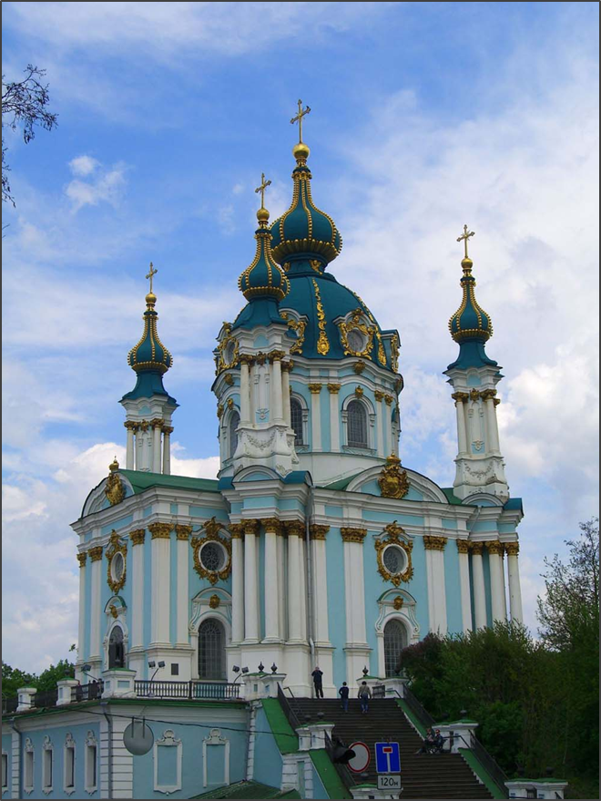
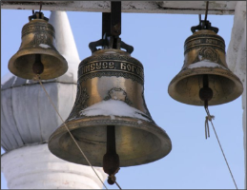
Условия для работы по духовно-нравственному воспитанию детей в дошкольном учреждении
Наличие предметно-развивающей среды для воспитательно-образовательного процесса;
Обеспечение программно-методической и художественной литературой;
Профессиональная подготовка воспитателей по данному вопросу.

Slide 5
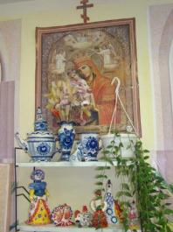
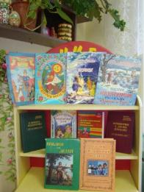
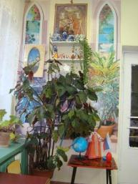
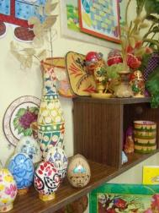
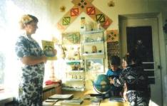
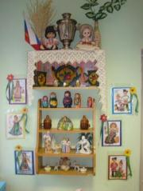
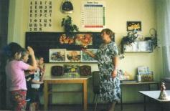
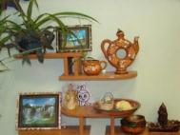
Создание предметно-развивающей среды

Slide 6
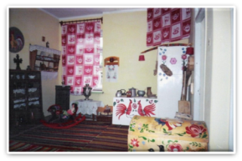
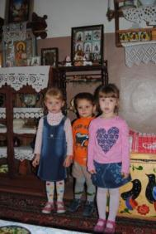
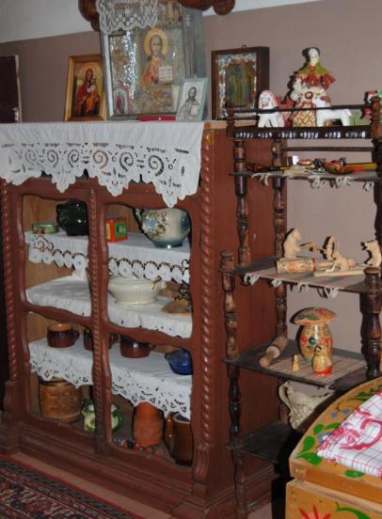
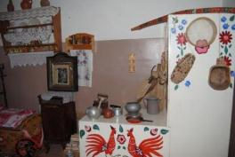
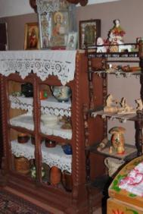
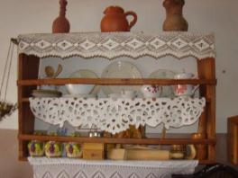
Музей старины
Чудом сохранившиеся старинные бытовые предметы отыскивали и в городских квартирах, и на дачах, и в деревенских домах у родственников. В свободном помещении детского сада поставили печь, сделали деревянные лавки и столы, постелили самотканые половики. В «избе» появились: божница, расшитые полотенца, прялка, самовар, кухонная посуда.

Slide 7
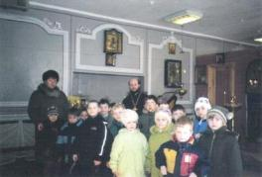
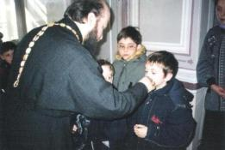
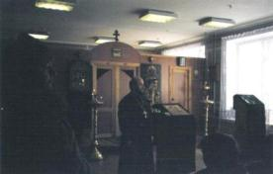

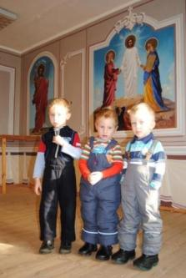
Экскурсии в Храм
В то время в нашем поселке строился Храм, а в помещении детского сада находилась домовая Церковь. Наши дети, вместе с воспитателями, посещали её, беседовали со священником, получали в подарок именные иконки. Также Отец Андрей посещал наш детский сад, присутствовал на праздничных утренниках.

Slide 8
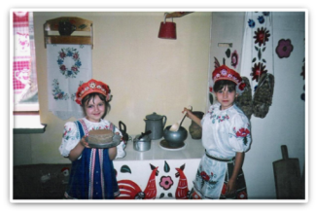
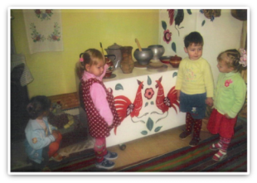
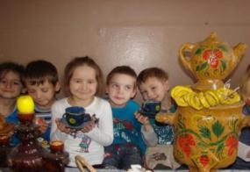
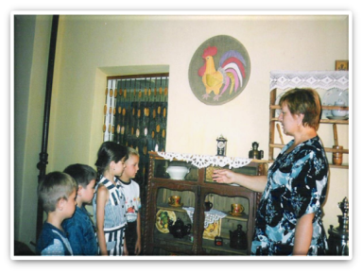
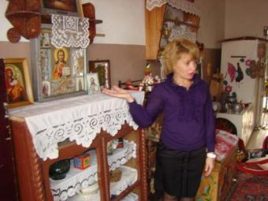
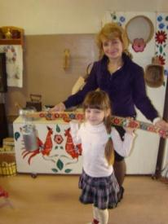
Занятия с детьми в музее старины
«Милости просим, гости дорогие»
«Стоит изба из кирпича, то холодна, то горяча»
«Вот так чудо - самовар»

Slide 9

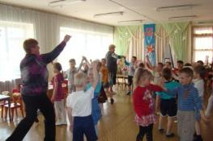
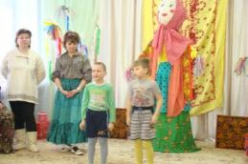
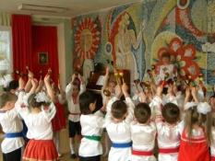
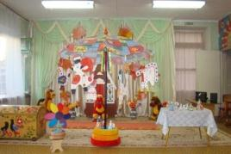
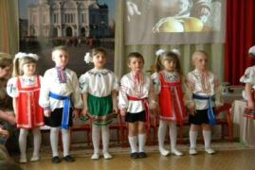
Знакомство с праздничной народной культурой
На музыкальных занятиях
дети разучивают народные песни и танцы. С помощью народных праздников «Пришла Коляда накануне Рождества», «Ой, ты, Масленица», «Красная горка», знакомятся с праздничной культурой русского народа.

Slide 10
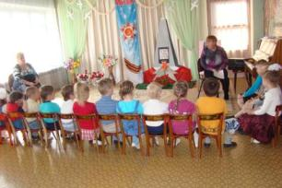
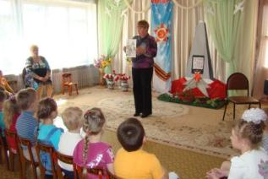
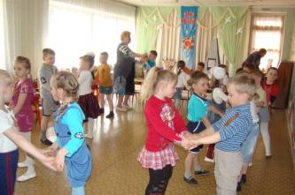
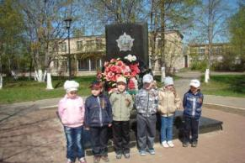
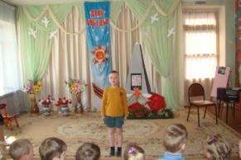
Праздник, посвященный Дню победы

Slide 11
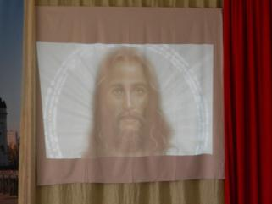
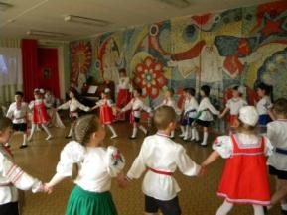
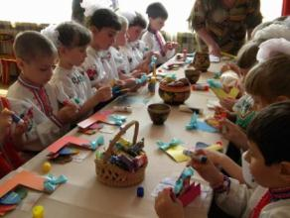
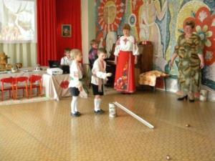
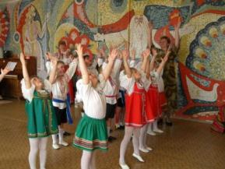
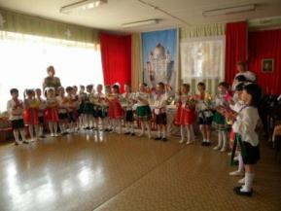
Православные праздники в детском саду

Slide 12

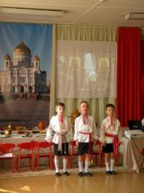
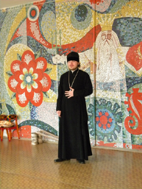
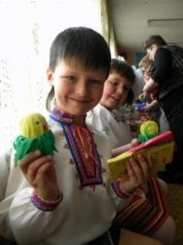
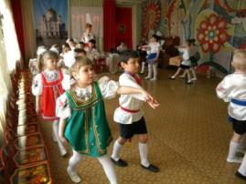

Наш опыт показал, что Православный праздник в детском саду положительно влияет на всех детей. Ребята еще долго сохраняют в
душе радость от праздничного события, рассказывают в семье о
своих впечатлениях.

Slide 13
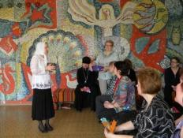
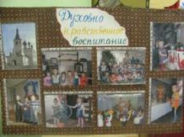



Работа с родителями
Работа по развитию нравственного начала в детях сложна, многогранна и никогда не кончается. Мы надеемся, что добрые семена взрастут в детских душах и наши дети вырастут добрыми и умными, хорошими гражданами родной страны.
Благодарю за внимание!

